Slide 1



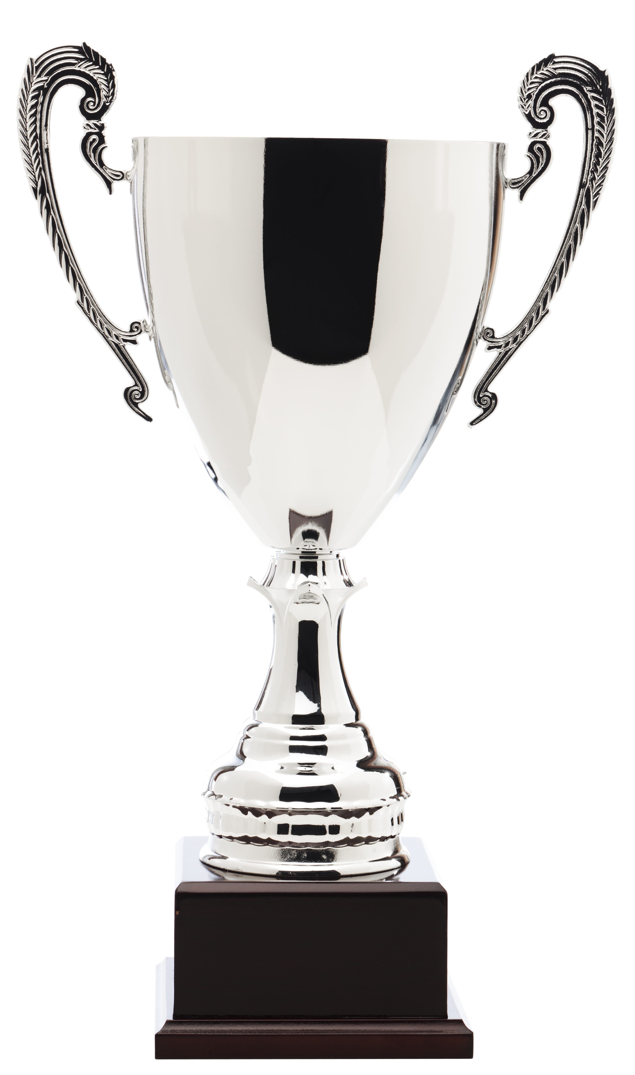


SUN CSA Laos breastfeeding-friendly workplace awards
AUGUST 2023

Slide 2
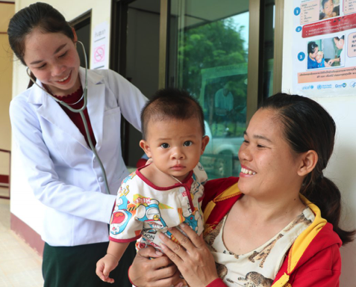
SUN CSA breastfeeding-friendly workplace AWARDS
ລາງວັນ SUN CSA ສະຖານທີ່ເຮັດວຽກທີ່ເປັນມິດກັບການລ້ຽງລູກດ້ວຍນໍ້ານົມແມ່
THE SUN CSA 2022 SURVEY on breastfeeding in the workplace FOUND THAT:
Only 31% of breastfeeding staff had breastfed at the office
61% of staff did not know their workplace breastfeeding policy
24% of staff don’t think there is a breastfeeding policy at their office
ຜົນການສຳຫຼວດ SUN CSA 2022 ກ່ຽວກັບການລ້ຽງລູກດ້ວຍນໍ້ານົມແມ່ຢູ່ບ່ອນເຮັດວຽກ ພົບວ່າ:
ມີພຽງ 31% ຂອງພະນັກງານທີ່ລ້ຽງລູກດ້ວຍນໍ້ານົມແມ່ ທີ່ໄດ້ລ້ຽງລູກດ້ວຍນໍ້ານົມແມ່ຢູ່ບ່ອນເຮັດວຽກ
61% ຂງພະນັກງານ ບໍ່ຮູ້ ວ່າຫ້ອງການຂອງຕົນມີນະໂຍບາຍກ່ຽວກັບການລ້ຽງລູກດ້ວຍນໍ້ານົມແມ່
24% ພະນັກງານ ຄິດວ່າຫ້ອງການຂອງຕົນບໍ່ມີນະໂຍບາຍກ່ຽວກັບການລ້ຽງລູກດ້ວຍນໍ້ານົມແມ່

Slide 3
BEST PRACTICE FOR WORKPLACE BREASTFEEDING POLICY AND PRACTICE
ແນວທາງປະຕິບັດທີ່ດີທີ່ສຸດສຳລັບບ່ອນເຮັດວຽກ ນະໂຍບາຍ ແລະ ຂໍ້ປະຕິບັດ
Adopt a written BF policy & promote with staff annually
provide lactation breaks
provide a private space to express milk
Provide information to pregnant staff and support them to make a BF plan for returning to work
Train managers & supervisors on rights of staff to Breastfeed
create a supportive work environment
offer flexible work arrangements (WFH etc.)
consider 6-month paid maternity leave
limit field travel & pay for a carer when travel is needed
offer lactation support to staff
ກຳນົດນະໂຍບາຍສົ່ງເສີມການລ້ຽງລູກດ້ວຍນໍ້ານົມແມ່ເປັນລາຍລັກອັກສອນ ແລະ ເຜີຍແຜ່ ໃຫ້ກັບພະນັກງານທຸກປີ.
ຈັດສັນໃຫ້ມີເວລາພັກໃຫ້ນົມລູກໃນໂມງເຮັດວຽກ
ຈັດສັນໃຫ້ມີພື້ນທີ່ສ່ວນຕົວໃນການປໍ້ານໍ້ານົມ ຫຼື ໃຫ້ນົມລູກ.
ສະໜອງຂໍ້ມູນຂ່າວສານໃຫ້ພະນັກງານທີ່ຖືພາ ແລະ ສະໜັບສະໜູນໃຫ້ເຂົາເຈົ້າວາງແຜນການລ້ຽງລຸກດ້ວຍນໍ້ານົມແມ່ໃນເວລາກັບຄືນມາເຮັດວຽກ.
ຝຶກອົບຮົມໃຫ້ຜູ້ຈັດການ ແລະ ຫົວໜ້າສາຍງານ ກ່ຽວກັບສິດຂອງພະນັກງານໃນການລ້ຽງລູກດ້ວຍນໍ້ານົມແມ່.
ສ້າງສະພາບແວດລ້ອມຢູ່ບ່ອນເຮັດວຽກທີ່ເອື້ອອຳນວຍ
ມີຄວາມຍືດຍຸ່ນສຳລັບໂມງເຮັດວຽກ (ເຮັດວຽກຢູ່ເຮືອນ ແລະ ອື່ນໆ).
ພິຈາລະນາໃຫ້ພະນັກງານສາມາດລາພັກເກີດລູກໄດ້ 6 ເດືອນ
ຈຳກັດການເດີນທາງ ແລະ ສະໜັບສະໜູນຄ່າໃຊ້ຈ່າຍໃຫ້ຜູ້ຊ່ວຍເບິ່ງແຍງເດັກ ຫາກຈຳເປັນຕ້ອງເດີນທາງ.
ໃຫ້ການສະໜັບສະໜູນ/ໃຫ້ຄຳປຶກສາກ່ຽວກັບການໃຫ້ນົມລູກແກ່ພະນັກງານ

Slide 4
BEST PRACTICE FOR WORKPLACE BREASTFEEDING ROOM-SPACE
ແນວທາງປະຕິບັດທີ່ດີທີ່ສຸດສຳລັບບ່ອນເຮັດວຽກ ຫ້ອງ-ພື້ນທີ່ໃຫ້ນົມລູກ
WINDOW SHADES AND DOOR LOCK FOR PRIVACY
COMFORTABLE CHAIR AND CUSHION
REFRIGERATOR
DRINKING WATER
A SINK AND CLEANING EQUIPMENT
HOT WATER FOR DRINKING AND STERILIZING/CLEANING
A TOILET-ENSUITE
TOYS FOR CHILDREN
SUPPORT FOR A BABYSITTER
BREASTPUMP FOR LOAN
ຜ້າກັ້ງ ແລະ ປະຕູທີ່ມີລັອກ ເພື່ອຄວາມເປັນສ່ວນຕົວ.
ຕັ່ງນັ່ງທີ່ສະດວກສະບາຍ ແລະ ໝອນອີງ.
ຕູ້ເຢັນ (ເພື່ອເກັບມ້ຽນນໍ້ານົມແມ່).
ນໍ້າດື່ມ.
ອ່າງລ້າງມື ແລະ ອຸປະກອນທຳຄວາມສະອາດ.
ນຳຮ້ອນ ສຳລັບດື່ມ ແລະ ຂ້າເຊື້ອ/ທຳຄວາມສະອາດ.
ຫ້ອງນໍ້າໃນຕົວ.
ຂອງຫຼິ້ນສຳລັບເດັກ.
ໃຫ້ບຸລິມະສິດແກ່ຜູ້ເປັນແມ່ສາມາດນຳໃຊ້ຫ້ອງໄດ້ (ຫາກໃຊ້ພື້ນທີ່ຮ່ວມກັບຫ້ອງປະຊຸມຫຼື ຫ້ອງອື່ນໆ).
ມີເຄື່ອງປໍ້ານໍ້ານົມໃຫ້ນໍາໃຊ້.

Slide 5
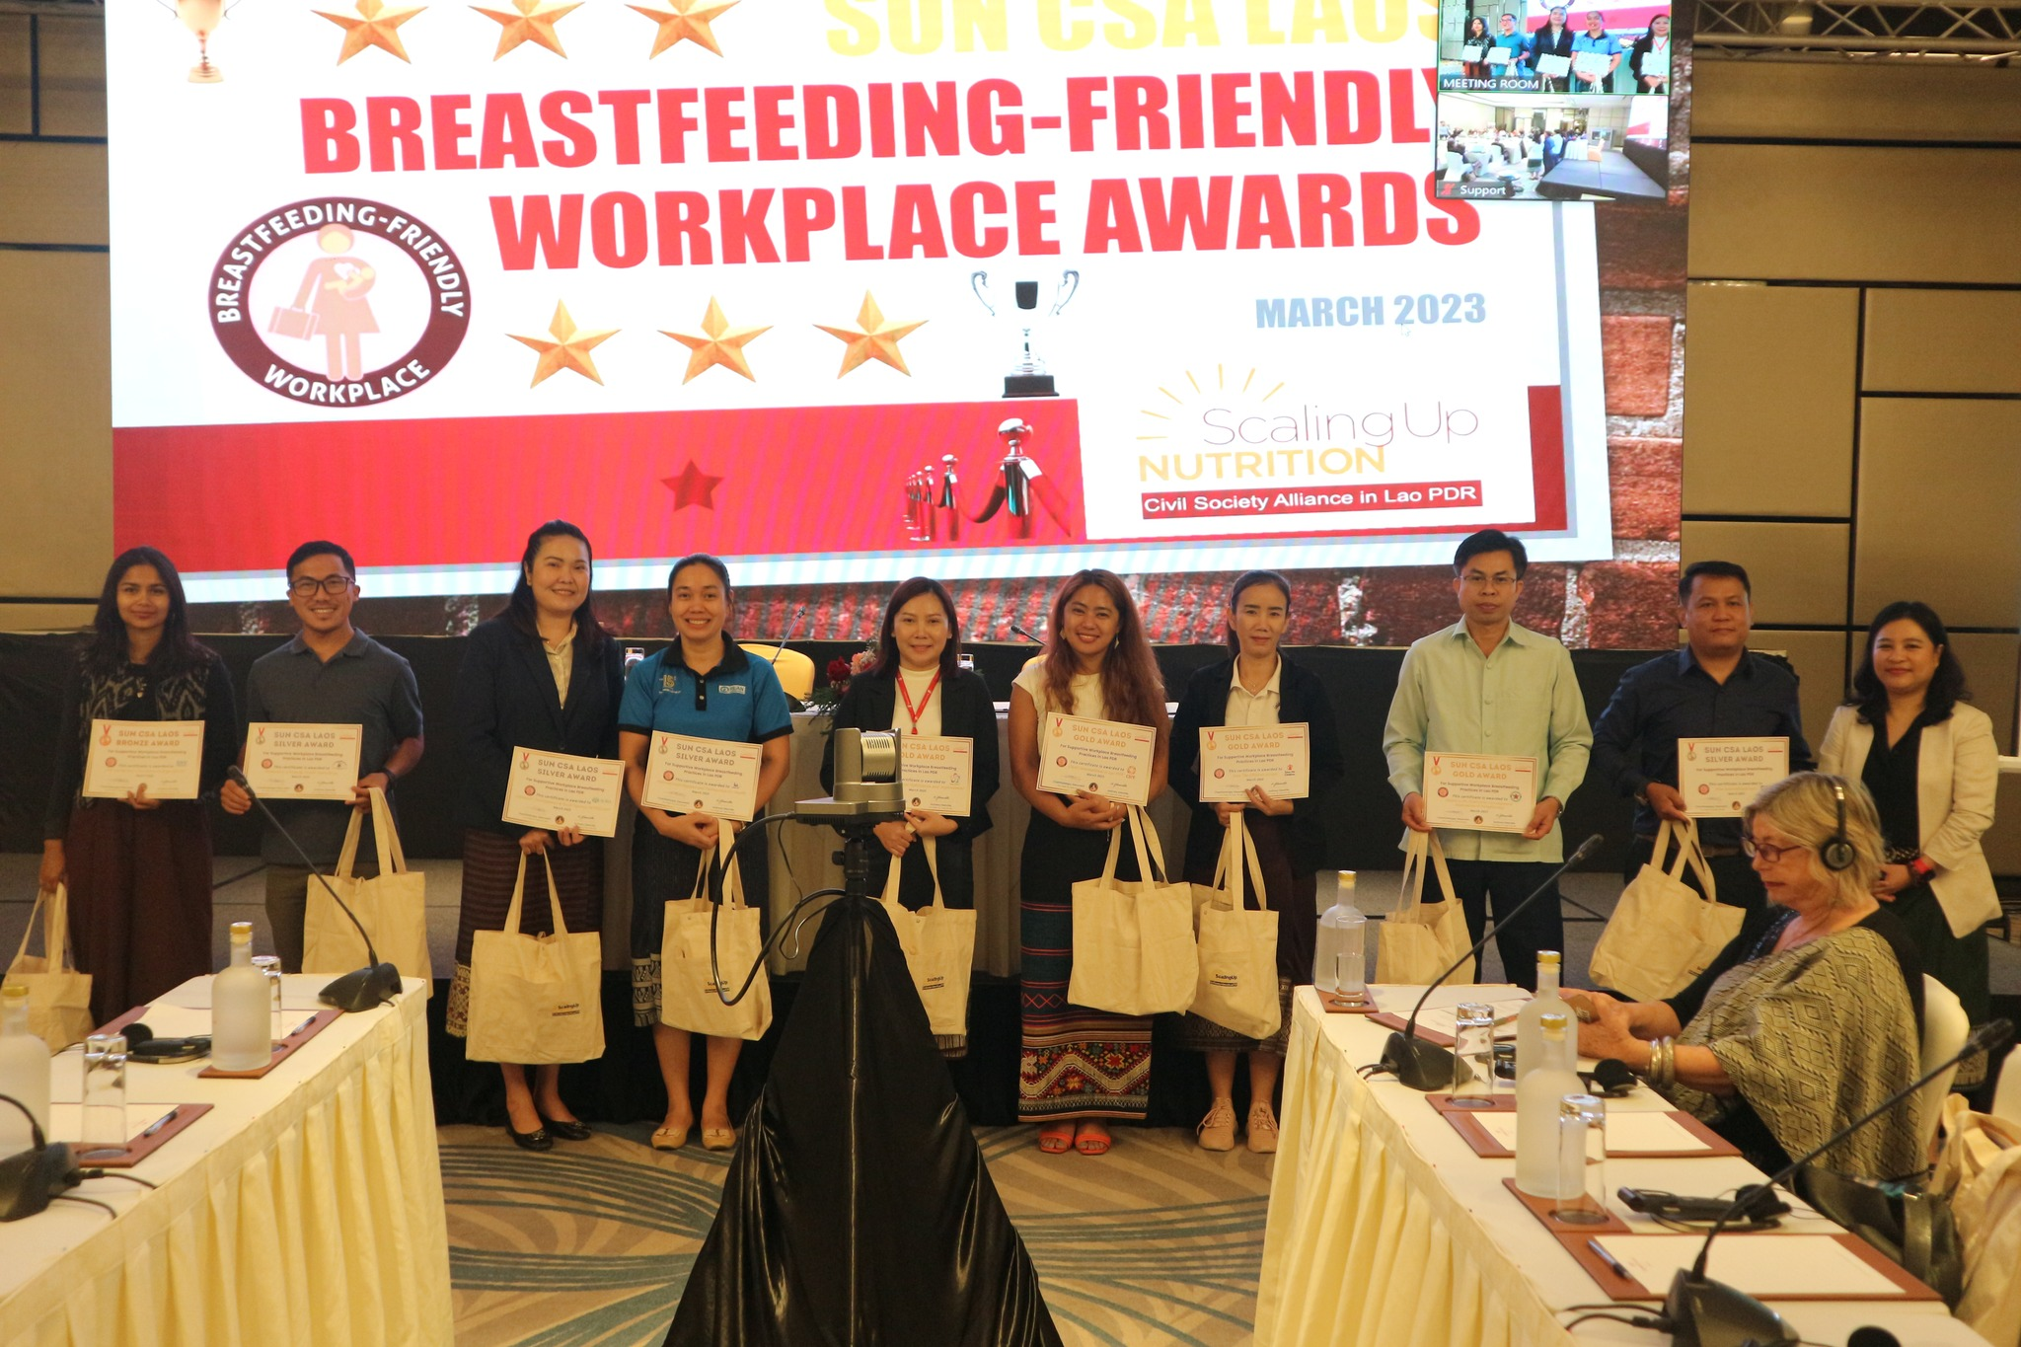
SUN CSA breastfeeding-friendly workplace AWARDS
ລາງວັນ SUN CSA ສະຖານທີ່ເຮັດວຽກທີ່ເປັນມິດກັບການລ້ຽງລູກດ້ວຍນໍ້ານົມແມ່
AWARDS Recognizes workplaces that support breastfeeding staff – working parents
Scoring Uses 10 best practice steps & 10 BF room tips
30 organisations participating IN AUG 2023 AnD INCREASE FROM 13 IN MARCH 2023 (+110%)
4 AWARD LEVELS – BRONZE; SILVER; GOLD; PLATNIUM
16% IMPROVEMENT in practices SINCE MARCH 2023
ລາງວັນສະແດງເຖິງການຮັບຮູ້ບ່ອນເຮັດວຽກທີ່ສະໜັບສະໜູນພະນັກງານ - ພໍ່ແມ່ທີ່ເຮັດວຽກ ສາມາດລ້ຽງລູກດ້ສຍນໍ້ານົມແມ່
ການໃຫ້ຄະແນນແມ່ນອີງຕາມ “10 ຂັ້ນຕອນໃນການສະໜັບສະໜູນພະນັກງານລ້ຽງລູກດ້ວຍນໍ້ານົມແມ່ຢູ່ບ່ອນເຮັດວຽກ ແລະ 10 ສິ່ງອຳນວຍຄວາມສະດວກໃນຫ້ອງໃຫ້ນົມລູກ
30 ອົງກອນເຂົ້າຮ່ວມໃນເດືອນສິງຫາ 2023 ແລະ ເພີ່ມຂຶ້ນຈາກ 13 ອົງກອນໃນເດືອນມີນາ 2023 (+110%)
4 ລະດັບລາງວັນ – ທອງແດງ; ເງິນ; ຄຳ; ແພລັດຕີນຳ
ມີການປັບປຸງແນວທາງປະຕິບັດທີ່ດີຂຶ້ນ 16% ນັບຕັ້ງແຕ່ເດືອນມີນາ 2023 ເປັນຕົ້ນມາ

Slide 6
SUN CSA Laos breastfeeding-friendly workplace awards
PRESENTATION
AUGUST 2023

Slide 7
ລາງວັນຫຼຽນທອງແດງ
ສະຖານທີ່ເຮັດວຽກທີ່ເປັນມິດກັບການລ້ຽງລູກດ້ວຍນໍ້ານົມແມ່
SAEDA
ACD
IMPLEMENT 3 OUT OF “10 BEST PRACTICES FOR WORKPLACE BREASTFEEDING”

Slide 8
ລາງວັນຫຼຽນເງິນ
ສະຖານທີ່ເຮັດວຽກທີ່ເປັນມິດກັບການລ້ຽງລູກດ້ວຍນໍ້ານົມແມ່
SRC
AMA
TAG
RCDA
CRS
CARITAS
KMA XK
Samda
Snv
Mhp
Chai
adwle
IMPLEMENT 4-7 OUT OF “10 BEST PRACTICES FOR WORKPLACE BREASTFEEDING”

Slide 9
ລາງວັນຫຼຽນຄໍາ
ສະຖານທີ່ເຮັດວຽກທີ່ເປັນມິດກັບການລ້ຽງລູກດ້ວຍນໍ້ານົມແມ່
PLAN
ADRA
SCIL
WVI
GCA
CODA
KCDA
IMPLEMENT 8-10 OUT OF ”10 BEST PRACTICES FOR WORKPLACE BREASTFEEDING”

Slide 10
ລາງວັນແພລັດຕີນໍາ
ສະຖານທີ່ເຮັດວຽກທີ່ເປັນມິດກັບການລ້ຽງລູກດ້ວຍນໍ້ານົມແມ່
PDDA
PFHA
ARMI
CASE
CARE
JSI
APL+
IMPLEMENT 8+ OF 10 BEST PRACTICES FOR WORKPLACE BREASTFEEDING
and 5+ of the BREASTFEEDING ROOM ITEMS

Slide 11
SUN CSA breastfeeding-friendly workplace AWARDS
THIS AWARD IS OPEN TO ALL EMPLOYERS:
INGO & CSO
UN AND INTERNATIONAL AGENCIES
GOVERNMENT
PRIVATE BUSINESS & SOCIAL ENTERPRISE
OTHER
APPLICATION FORMS CAN BE FOUND ON THE SUN CSA WEBSITE
BEST PRACTICE CRITERIA IS IN BROCHURE AND WEBSITE
YOUR WORKPLACE CAN CONTACT THE SUN CSA SECRETARIAT FOR SUPPORT AND ADVICE
AWARDS ARE GIVEN ANNUALLY DURING WORLD BREASTFEEDING WEEK – 1-8 AUGUST
ແບບຟອມສະໝັກແມ່ນມີຢູ່ໃນເວັບໄຊທ໌ SUN CSA
ມາດຖານ ທີ່ເປັນແນວທາງປະຕິບັດແມ່ນຢູ່ໃນແຜ່ນພັບ ແລະ ໃນເວັບໄຊທ໌
ອົງກອນຂອງທ່ານສາມາດຕິດຕໍ່ຫາກອງເລຂາ SUN CSA ເພື່ອສະໜັບສະໜູນ ແລະ ໃຫ້ຄຳແນະນຳ
ລາງວັນແມ່ນຈະມອບທຸກປີ ໃນໄລຍະສັບປະດາສາກົນການລ້ຽງລູກດ້ວຍນໍ້ານົມແມ່ – ວັນທີ1-8 ສິງຫາ
ລາງວັນນີ້ ເປີດກວ້າງສຳລັບບ່ອນເຮັດວຽກທຸກບ່ອນ :
INGO & CSO
UN ແລະ ອົງການສາກົນ
ລັດຖະບານ
ທຸລະກິດເອກະຊົນ & ທຸລະກິດເພື່ອສັງຄົມ
ອື່ນໆ

Slide 12
SUN CSA Laos breastfeeding-friendly workplace awards
AUGUST 2023

